Slide 1

~性別平等教育~
顛 覆 你的想像!
台南市立佳里國中
李貞儀實習老師

Slide 2
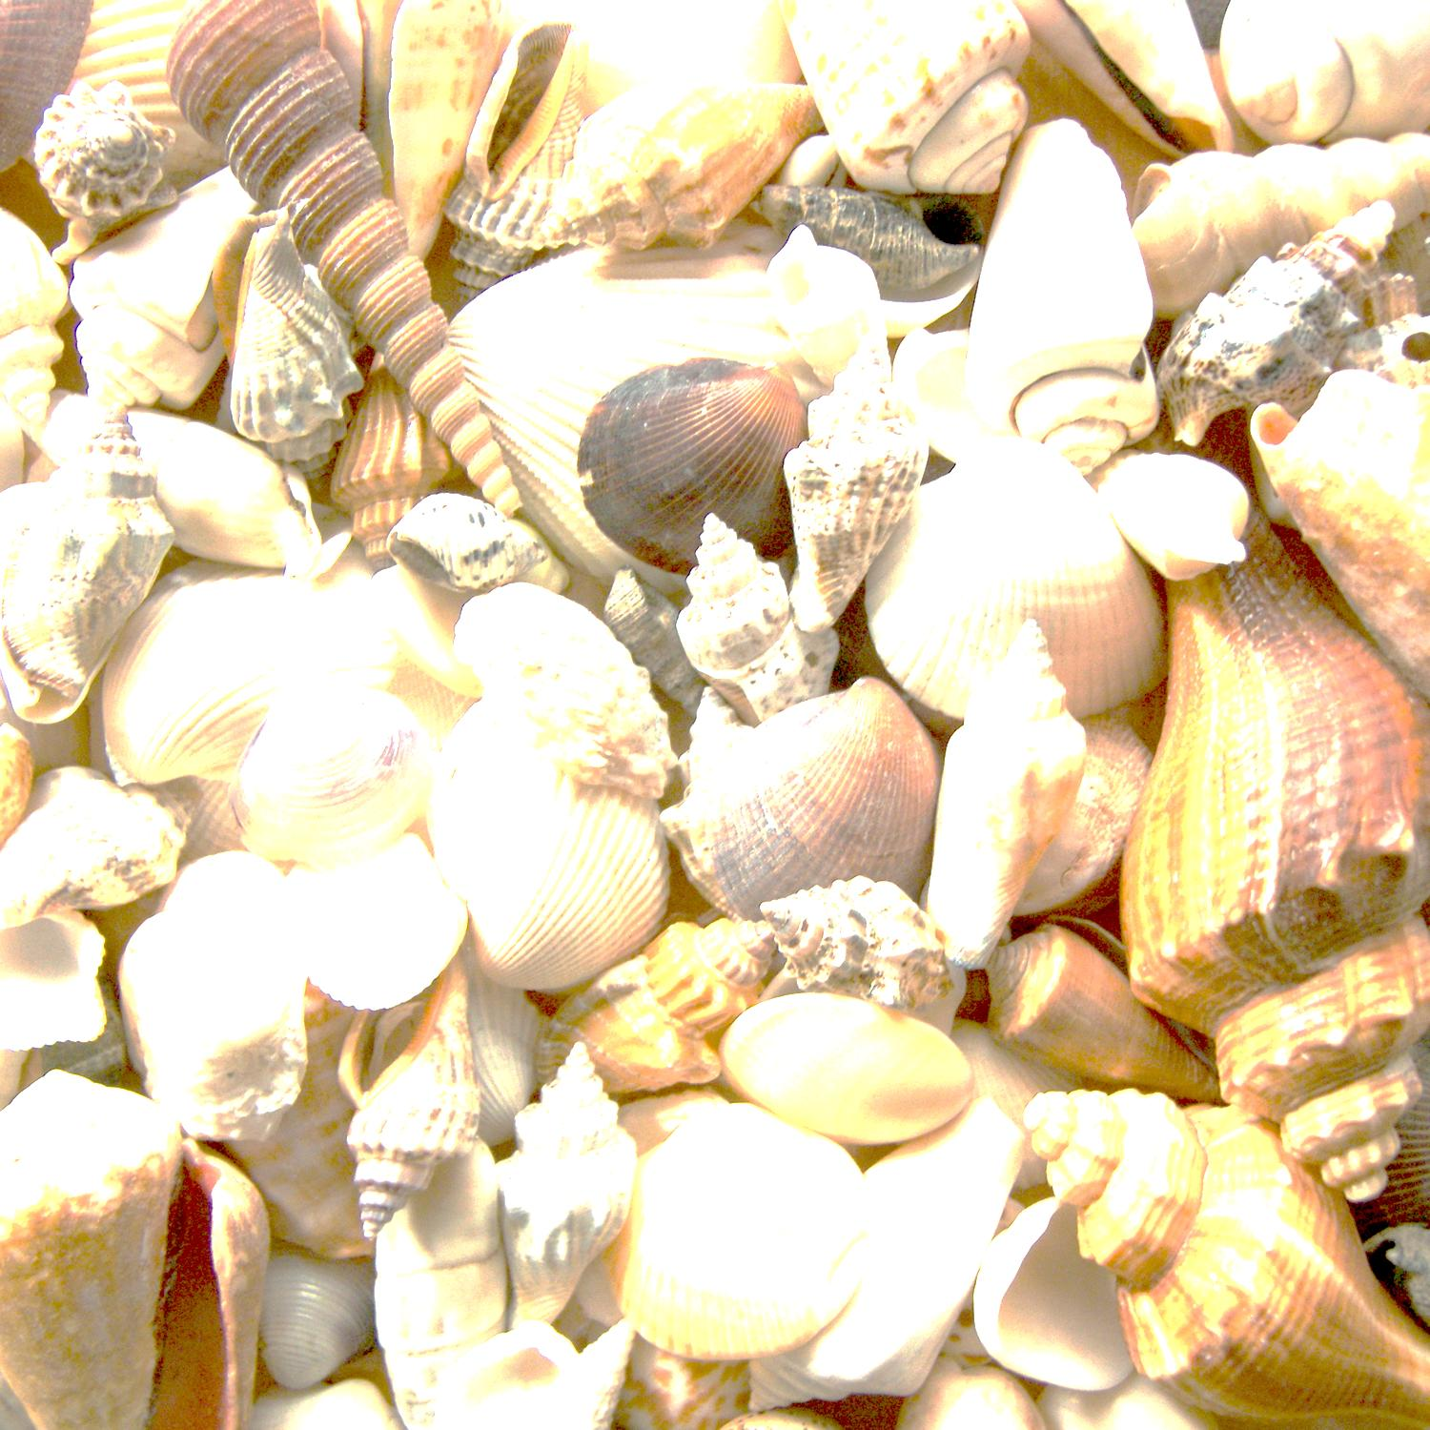




其實，老師剛剛已經動了許多手腳……
考考各位，從老師進教室到現在，
做了那些性別不平等的事呢?
女生較細心，數白紙數量
稱讚女生漂亮
男生力氣大
，搬椅子
只叫男生
回答問題

Slide 3

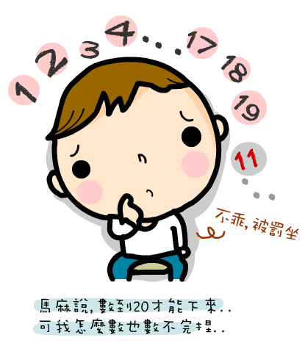


女生較細心，
數白紙數量
女生就比較細心嗎？
也是有細心的男生和粗心的女生喔!
調查一下~
細心的男生:
粗心的女生:
但是，我們總是把要細心的事叫女生做……
男生力氣大
，搬椅子
稱讚女生漂亮
只叫男生
回答問題

Slide 4

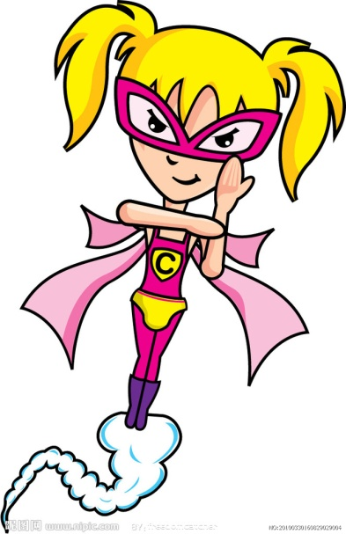
男生就力氣大嗎？
也有力氣小的男生和
力氣大的女生喔!
力氣大就要搬重物？
可能對力氣大的人輕
鬆一點，但力氣小的人也
是可以一起搬呀!
但是，我們總是叫男生搬重物……
女生較細心，
屬白紙數量
男生力氣大
，搬椅子
稱讚女生漂亮
只叫男生
回答問題

Slide 5
女生較細心，
屬白紙數量
只有女生能漂亮嗎？
也有漂亮、喜歡裝扮的男生呀!
女生就只能追求漂亮？
追求帥氣、喜歡自然
裝扮、不愛漂亮的女生，
大有人在!
但是，漂亮就像女生的專利，我們卻不允許男生「漂亮」……
男生力氣大
，搬椅子
稱讚女生漂亮
只叫男生
回答問題

Slide 6
女生較細心，
屬白紙數量
是不是很難發覺呢?
因為我們已經習以為常
老師容易因為男生較活潑、踴躍而比較注意男生，漸漸地，女生也越來越被動……
這不單單只是女生或男生的問題，而是整個大環境、社會傳統對性別的刻板印象!
男生力氣大
，搬椅子
性別刻板印象
稱讚女生漂亮
只叫男生
回答問題

Slide 7


大家期望的樣子…
女生
細心、整潔、溫柔、順從、害羞、有愛心
玩洋娃娃、家家酒
外表要柔順、有氣質
紅色、粉色、裙子
男生
獨立、勇敢、理性、有能力、積極進取
玩積木、汽車、運動
外表要陽剛、強壯
藍色、綠色、褲子

Slide 8
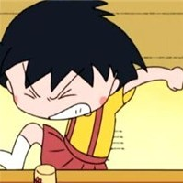
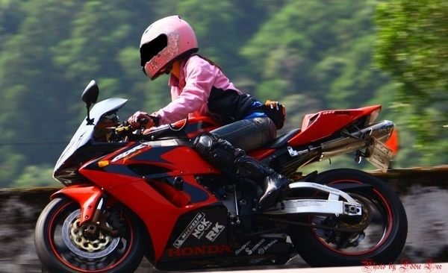
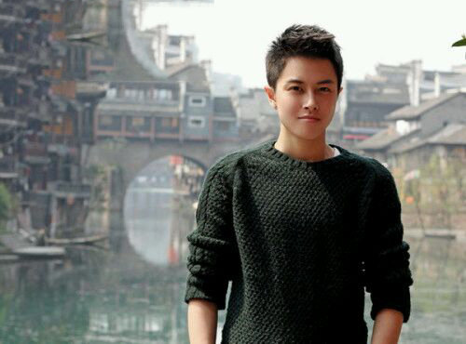
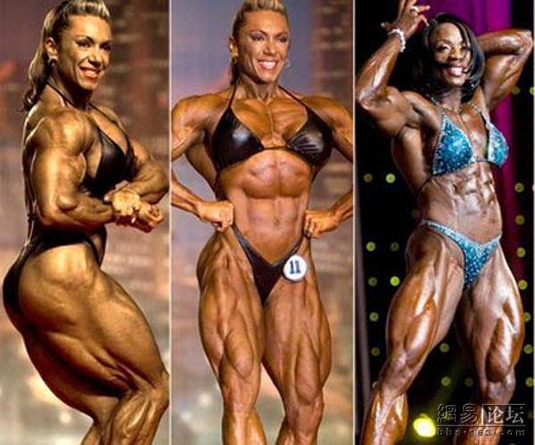
我們就不是女生嗎？

Slide 9
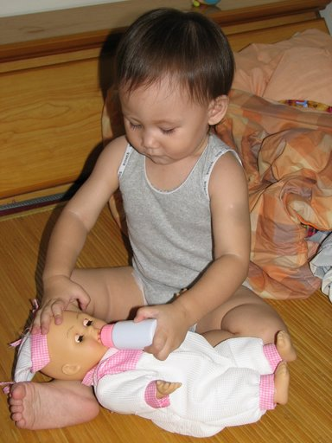
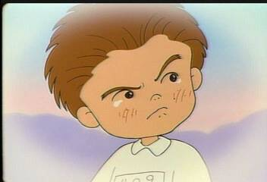
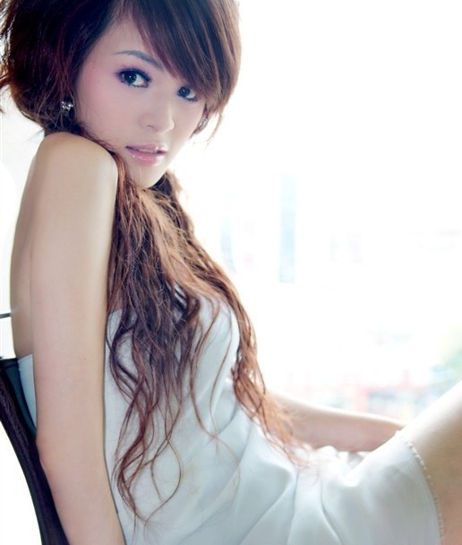
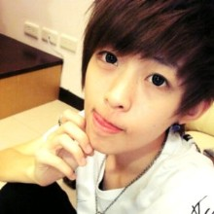
我們就不是男生嗎？

Slide 10


我是女生，我也會抓狂、喜
歡騎重機、打扮中性和帥氣的
樣子、想要練肌肉……
我是男生，我也會想哭、
喜歡玩家家酒、打扮得很漂亮
、想要走可愛路線……
我並不奇怪！

Slide 11
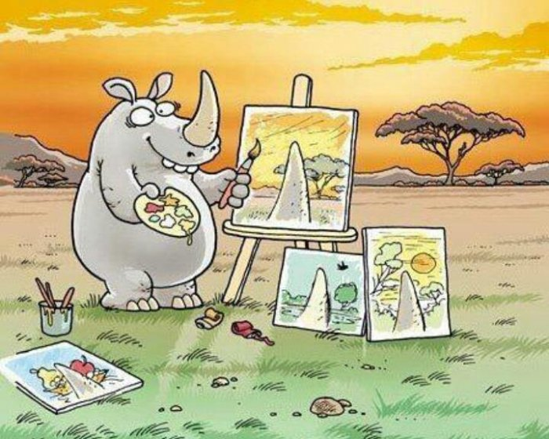
其實，男女中間的鴻溝是可以打破的，
我們都是獨一無二的「人」，
有自己的個性、
自己喜歡做的事、
裝扮自己的自由等等……
為什麼要用「性別」把人區分成兩邊呢？
這就是性別刻板印象
但我們卻選擇讓它限制、束縛著......
該是解開的時候了！

Slide 12

那麼……
我是男生，
我可以喜歡男生嗎?
我是女生，
我可以喜歡女生嗎?
討論一下
你接受同性戀嗎?
支持原因是? 反對原因是?

Slide 13
我支持
我反對
若同性戀是錯的，那為什麼異性戀是對的?
若現在突然改變性別，你會喜歡「異性」嗎?
男生:你變成了女生，現在你是喜歡男生嗎?
女生:你變成了男生，現在你是喜歡女生嗎?

Slide 14


同志族群LGBT
女同性戀者（Lesbians）
男同性戀者（Gays）
雙性戀者（Bisexuals）
跨性別者（Transgender）

Slide 15

聽聽小故事~
我是阿佳，是個女生。
從小我就和正常的女孩不太一樣，別人喜歡玩洋娃娃，但我喜歡玩機器人、賽車；
我也很討厭穿裙子、綁頭髮!
記得有次要出去玩，媽媽硬逼我穿粉紅色洋裝、頭髮綁辮子，我哭了整天，我不知道為什麼，但我就是很討厭!

Slide 16
聽聽小故事~
到了國中，我發現我竟然喜歡女生，對男生沒什麼感覺，我覺得自己好奇怪、好像變態……
喜歡同性這樣是有病嗎?我什麼都不敢說，只能和她當好朋友。
我也會把自己打扮得很中性，覺得這樣的裝扮比較適合我，比較好看。
但也有些麻煩，很多人誤以為我是男生、上廁所還會被趕出來、大家會用奇怪的眼光打量我等等。
的確是不舒服，但我並不在意，他們只是「別人」。

Slide 17
聽聽小故事~
高中我嘗試很多努力，去接觸男生、和男生約會，但發現我就是對男生沒感覺，甚至感到厭惡……
那時候反而讓我陷入混亂中。
漸漸地，我知道我的確是喜歡女生，很難去改變，我就是個同性戀！
不過我仍然是我，我還是有我的生活、家人、朋友，這些並不會改變。

Slide 18
聽聽小故事~
不過身為同性戀，在這社會上仍然充滿著排斥和挑戰。
高中畢業後打工遇到一個很喜歡的女生，其實她也說喜歡我，但因為她無法接受同性戀，也完全不能接受自己喜歡女生而拒絕了我
那時我非常的傷心……
還好大學我遇見了現在的女朋友，我們感情很好、很穩定，不過在一起後要面對外在的挑戰倒是真的很困難。

Slide 19
聽聽小故事~
對我來說，最難面對的就是「家庭」，當我媽知道我是同志時，整個崩潰了！
要帶我去看醫生、收驚、逼我喝符水、四處問人怎麼辦、要拆散我們，說這樣不正常、違反自然
她也非常自責為什麼會把我生成這樣、她上輩子犯了什麼錯……
不斷衝突、爭吵，天天以淚洗面，這樣大概過了好幾個月……

Slide 20
聽聽小故事~
後來我媽漸漸接受了我們，只是偶爾講講叫我們當朋友就好，可能也知道無法改變吧！
不過也可能是因為我的女朋友的確還不確，個性好又孝順、工作不錯、對我超好，比起以後嫁個家暴、不怎樣的男生，其實這樣也不差！
我是同志，但平常我也和大家一樣，只是我喜歡上的人是女生罷了！我並沒有什麼不同~
我是同志

Slide 21
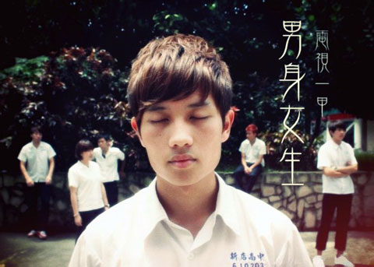

男 身 女 生
The Unfitted High Heels
從小，阿當心裡就住著一個女孩，卻
始終無法出來面對大家，只能住在他
的心裡，一天又一天的等待，等待一個適合的時機出現。
在一次湊巧下，女孩被媽媽撞見。他又或者她，該如何面對媽媽？他們要如何向媽媽訴說心裡的感受？而媽媽要如何面對家裡唯一的獨子在性別上與其他人的差異？
這個身體究竟屬於誰？一個重大抉擇，也是母子之間的告白故事。
影片連結:https://www.youtube.com/watch?v=wBSun1R1EQk

Slide 22

你認同嗎?
是非題
( )1.街上看到男女恩愛牽手，覺得很噁心、死變態！
( )2.電視播放男女愛情故事，認為不知羞恥，打電話投訴！
( )3.男女不準發生性行為，因為會產生疾病！
( )4.朋友跟你說他/她喜歡的是異性，便開始害怕他會喜
歡上自己，跟他/她絕交！
( )5.看到異性戀者來應徵工作，即使他很優秀，也不
錄取。

Slide 23
題目看似很荒謬，但把「男女」、「異性戀」改成「同性戀」，那便正是經常發生在同性戀身上的事情，他們必須受到如此對待嗎？
街上看到同性戀恩愛牽手，覺得很噁心、死變態！
電視播放同性戀愛情故事，認為不知羞恥，打電話投訴！
同性戀不準發生性行為，因為會產生疾病！
朋友跟你說他/她喜歡的是同性，便開始害怕他會喜歡上自己，跟他/她絕交！
看到同性戀者來應徵工作，即使他很優秀，也不錄取。

Slide 24

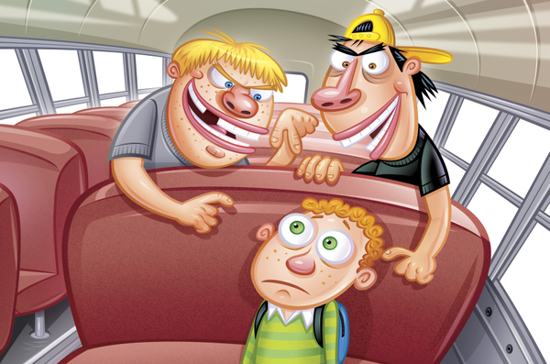
恐同症
全名是「同性戀恐懼症」，指畏懼跟同性戀者有近距離接觸，且通常會想要施加懲罰於同性戀者身上的一種病症，而這種恐懼大多是不理性的。
他們會歧視同性戀者，但大多都不覺得自己有恐同症。例如「我不反對同性戀，但請別讓我看到！」
在相同條件下，對同性戀者
和異性戀者做出不同的對待
，便是歧視了！

Slide 25
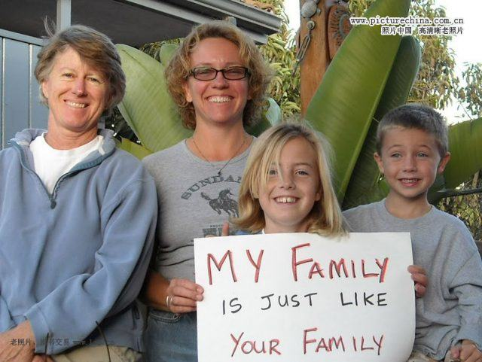
想想看
當同志父母在餐廳被歧視，你會怎樣做？
影片連結:http://www.youtube.com/watch?v=TegUBoQ7PUU

Slide 26
我們沒有權利傷害任何人！
伸出援手，
不只是當默默的旁觀者，
讓世界變得更溫暖~
認識
尊重
包容
實踐

Slide 27

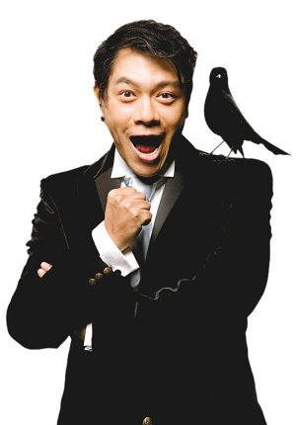
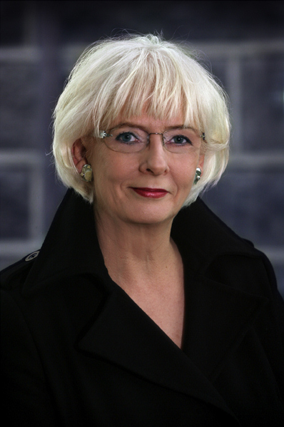
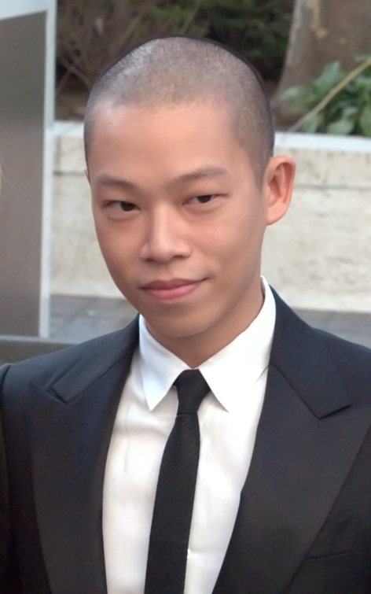
而且，同志也可以很厲害唷~
THE END
蔡康永
臺灣著名的節目
主持人、作家
約翰娜‧西于爾扎多蒂
曾擔任冰島
共和國總理
吳季剛
著名的服裝
設計師

Slide 28

參考資料
敦促教育部推行中小學多元性別教育加油站:
https://sites.google.com/site/ejegender/home
通色.通性，性傾向及性別身分認同通識教材:
http://leslovestudy.com/liberal-studies/index.shtml
圖片來源
數數:http://i1.w.hjfile.cn/doc/201107/4b279265c02b162547.gif
女超人:http://pic6.nipic.com/20100330/4598636_160829029004_2.jpg
小丸子 :http://pic3.nipic.com/20090526/2490566_210032078_2.jpg
重機女:https://sites.google.com/site/ejegender/lian-shu-tao-lun/qing-shao-nian-you-hua-shuo
帥女:http://big5.s1979.com/site/image.s1979.com/allimg/130916/457-1309160Q259.jpg
肌肉女:http://img1.bbs.163.com/20090308/photoshow/fr/frankkin/83d99bd57b5ef89c17d4df9d6c
489d1e.jpg
山杉:http://pic.bahamut.com.tw/B/2KU/31/0000051131.JPG
玩娃娃男:http://s.verywed.com/s2/2007/11/25/1195998897_c30ed49796d4dd1c97e6a5cae5601
f2e.jpg

Slide 29

圖片來源
可愛男:http://img.5snow.com/files/0/0aa7ac452f054cd8d34380563c96b58f.jpg
犀牛: http://loldaddy.com/pics/8352
黃背景: http://www.loveyd.com/upimg/allimgs/090511/06460315.jpg
彩虹背景: http://nengaf.web.fc2.com/sozai/a_0001.jpg
男身女生: http://t-idea.shu.edu.tw/news/images_news/2011_jcom_99_rtf_tv_unfitted.jpg
樹背景: http://img.blog.163.com/photo/BCFZD3yVIoQNF3LIH8JCuQ==/1703486559053388669.jpg
恐同症: http://s1.djyimg.com/i6/1012280547152392.jpg
同志家庭: http://big5.ifeng.com/gate/big5/blogfile.ifeng.com/uploadfiles/blog_attachment/1306/18
/2333818_13717792602824.jpg
蔡康永: http://images.china.cn/attachement/jpg/site1000/20111021/0019b91ec932100b2ae831.jpg
吳季剛: http://upload.wikimedia.org/wikipedia/commons/c/c4/Jason_Wu_Shankbone_2009_Metropo
litan_Opera.jpg
約翰娜·西於爾扎多蒂 : http://upload.wikimedia.org/wikipedia/commons/8/89/Johanna_sigurdard
ottir_official_portrait.jpg
彩虹背景: http://pic3.nipic.com/20090522/2490825_235119057_2.jpg
其他圖片:Office線上多媒體藝廊

